Slide 1
--机票研发部·结算财报组
汪政
遇见…
Notes:
尊敬的刘姐，张总，丽丽姐，达鼐
欢迎参加我的技培生留用申请答辩

Slide 2
遇见携程
2
目录
1
自我介绍
2
实习成果
CONTENTS
3
4
实习总结
自我定位
5
职业规划
Notes:
今天答辩我主要从以下几个方面向大家汇报我在携程实习的情况
首先自我介绍，然后汇报下我在携程做了什么，学了什么以及自我定位

Slide 3
自我介绍
  自我介绍
1
  自我定位
2
  实习总结
3
  自我定位
4
  职业规划
5

Slide 4



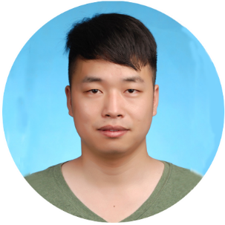


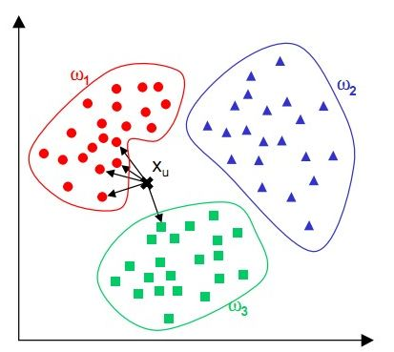


自我介绍
其他危险
行为
阳光
开朗
团队
。。。。。。。。。。。。…
超速
疲劳驾驶
违法
变道
三好
Notes:
首先我自我介绍下
我是来自机票研发部-结算组的实习生汪政
目前我在华东师范大学读研，研究方向事机器学习，数据挖掘，期间荣获学学校三好学生，奖学金不等。
自认为自己活泼开朗，跟大部分程序员一样简单，很容易相处，个人兴趣广泛最爱出骑车出去玩，
在专业技术方面，我自认为是python的脑残粉，觉得python才是世界上最好的语言，原型开发快，同时支持数学模型实践，算法理论实践，以及工程应用实践，PHP的同学可能有意见。
同时对大数据处理平台Spark也很有兴趣，当然作为一名机器学习的码农，主要还是用Spark中的mllib 进行数据开发。
在来携程实习前，我曾在齐家网担任算法工程师，给齐家网搭建推荐系统和计算广告排序系统。
在滴滴机器学习研究院师从著名机器学习专家叶杰平教授，进行相关大数据项目开发，如滴滴的优惠券自动派发策略研究，做到千人千面，每个人的优惠券都是个性化的发放。
Zencoding是我的个人技术博客，作为一名码农有自己的博客，感觉逼格马上就上去了，所以我自己也搭建了个。
Github上有我相关的一些比赛项目代码。

Slide 5
实习成果
  自我介绍
1
  实习成果
2
  实习总结
3
  自我定位
4
  职业规划
5

Slide 6
在携程这一个月干了什么？…
航变短信自动解析(msn-NER)
项目背景
解决了什么问题
航变短信解析不准确，导致部分有效短信被删除；
航司短信模板变动频繁，维护难度大；
不符合解析条件的模板，员工手工维护和解析模板，工作量大
不依赖依赖于模板更新，无需维护模板；
解决正则表达式的性能问题；
支持复杂命名实体的识别（未登记机场，简称机场，错别字机场，外国音译人名，少数名族姓名等）
效率++（300W只需要9min）
Notes:
这是我第一次做自然语言方面的项目
之前接触过这方面的部分理论，做过主题模型挖掘，但比较简单
这次项目中，我主要运用机器学习的理论去解决航变短信相关变量的自动识别，其中时间，航班号格式较为固定，跟老系统相比较没有较大优势
目前的系统主要方法是运用正则表达式匹配，存在解析不准确，模板变动频繁，人工维护难度较大，新的系统不依赖于模板的更新，解决

Slide 7
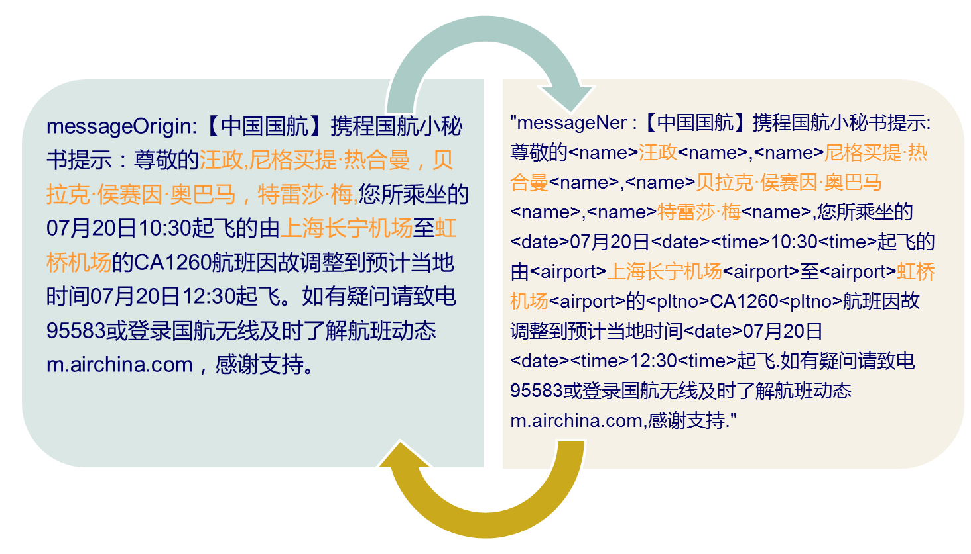
成果演示(Demo)
Api:http://10.2.36.224:8080/fltsettlementmachinews/api/changeInfoNer
Notes:
时间 日期 老系统已经可以完美匹配 故没有什么创新可说
复杂命名实体识别：
汪政 正常人名
尼格买提·热合曼 新疆少数名族人名
贝拉克·侯赛因·奥巴马 美国人名
特雷莎·梅 美国人名
上海长宁机场 未登记机场
虹桥机场 机场简称

Slide 8

我是如何解决问题的？
技术调研
作为一名新手，先要看看别人怎么做的？
Notes:
作为一名新手，先要看看别人怎么做的？

Slide 9
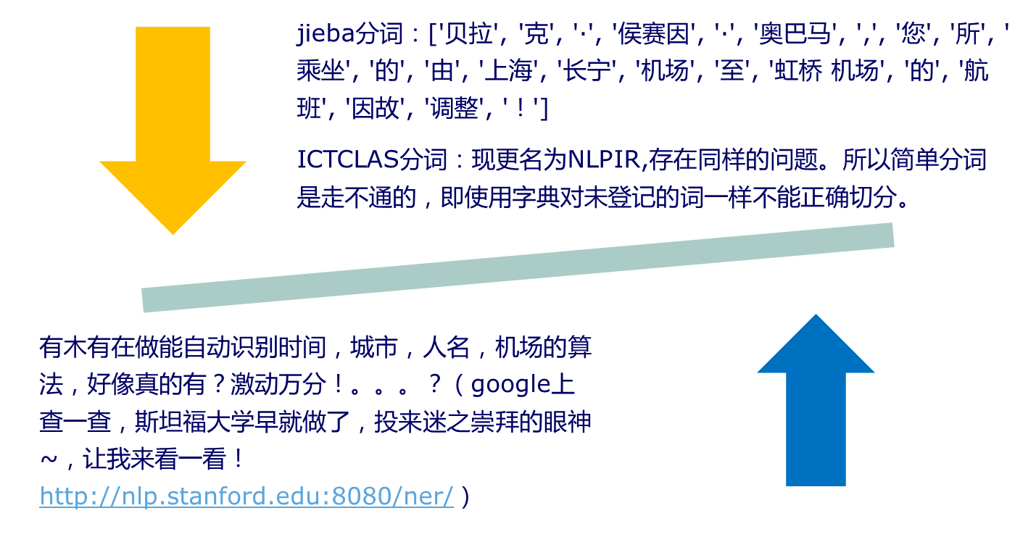
技术调研
贝拉克·侯赛因·奥巴马,您所乘坐的由上海长宁机场至虹桥机场的航班因故调整！
简单分词
分词+识别

Slide 10
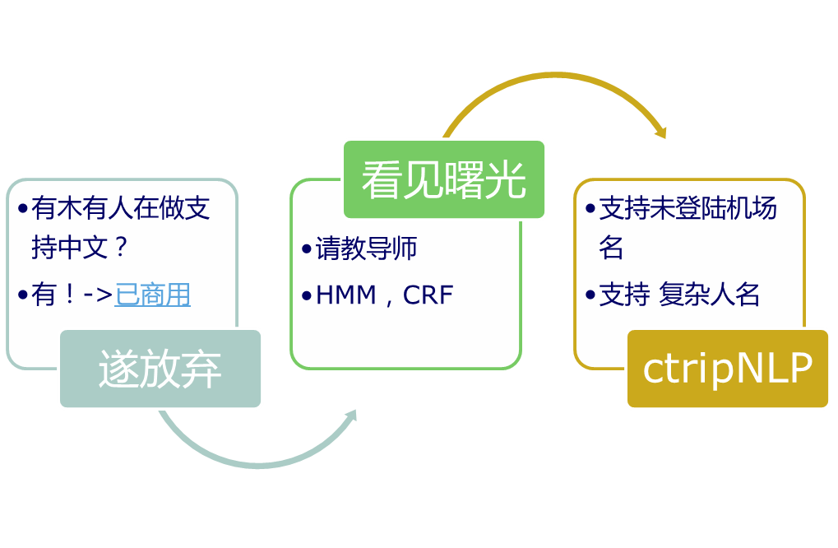
继续调研~
Notes:
HMM:隐马尔科夫模型
CRF:条件随机场

Slide 11
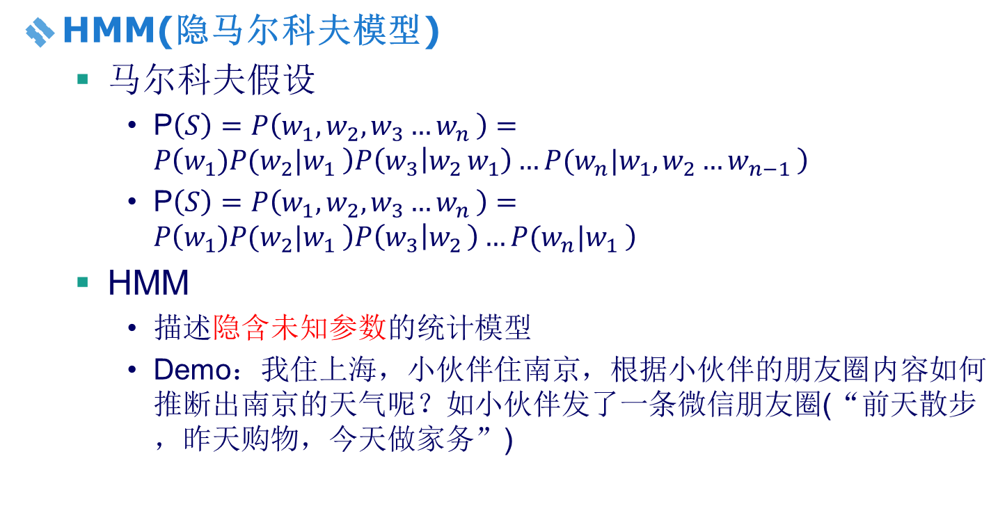
继续调研~
Notes:
HMM:隐马尔科夫模型
CRF:条件随机场
概率图模型：是一类用图来表示变量相关的概率模型，一个点表示一个或者一组随机变量，结点之间的边表示变量之间的概率关系，根据边的性质主要分为有向无环图（又称为贝叶斯网），另外一种是无向图模型
隐马尔科夫模型（hiden markov model ）是结构最简单的有向概率图模型。

Slide 12
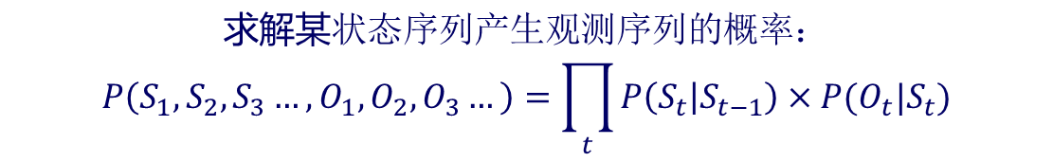
浅谈HMM
  显示的状态是活动，隐含的状态是天气。
  HMM:{观测序列，状态序列，初始概率，转移概率，发射概率}
O1
O2
O3
Om
S1
S2
S3
…
Sn
Notes:
马尔科夫模型中
状态变量S的取值范围通常是有N个可能的取值的离散空间
观测变量O的取值可能是离散的也可能是连续的
图上的箭头表示变量之间的依赖关系，在任 一时刻，观测变量的取值仅仅依赖于状态变量，即Ot由St决定，与其他状态变量和观测变量都无关
同时t时刻的状态变量St仅仅依赖于t-1时刻的状态变量St-1。这就是马尔科夫链。
联合概率分布如图：
初始概率：模型在初始时刻得各个状态出现得概率；
状态转移概率是：模型在各个状态之间转换的概率；
发射概率是指根据模型当前状态获得观测值得概率；

Slide 13
浅谈HMM
S= (‘下雨’, ‘晴天') 0 = (‘散步', '购物', '家务')
初始概率= {'下雨': 0.6, '晴天': 0.4}
转移概率 = {
'下雨' : {'下雨': 0.7, '晴天': 0.3},
'晴天' : {'下雨': 0.4, '晴天': 0.6},
}
发射概率 = {
'下雨' : {'散步': 0.1, '购物': 0.4, '家务': 0.5},
'晴天' : {'散步': 0.6, '购物': 0.3, '家务': 0.1},
}
参数估计（模型训练）
  方法：有监督:大数定律+贝叶斯 无监督：鲍姆-韦尔奇算法
求解最大概率的隐含状态（天气）--viterbi算法
  P蓝色:初始概率，p红色：发射概率，p黄色：转移概率
  S1O1：p(下雨)p(散步|下雨)=0.06 p(晴)p(散步|晴天)=0.24
  S202:p(晴天|晴天)×p（购物|晴天） p(下雨|晴天)× p（购物|下雨）
  p(晴天|下雨)× p（购物|晴天） p(下雨|下雨)× p（购物|下雨）
  S303:…
Notes:
Viterbi 寻找最短路径算法复杂度O（n^2*Dim）跟状态长度成正比
一般寻找最短路径 O（n^Dim）

Slide 14
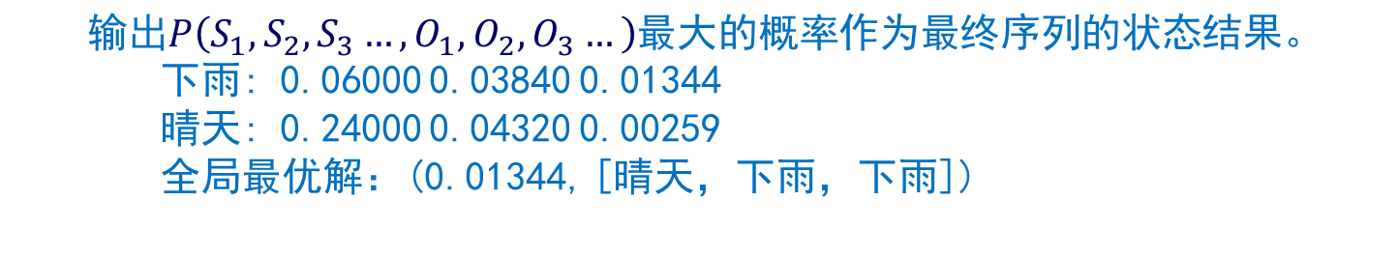
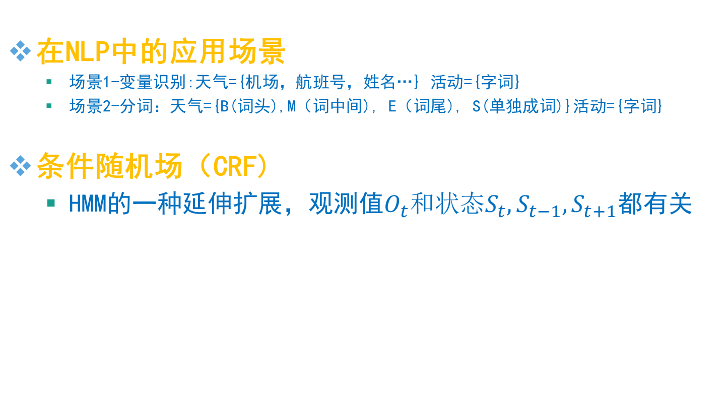
浅谈HMM

Slide 15
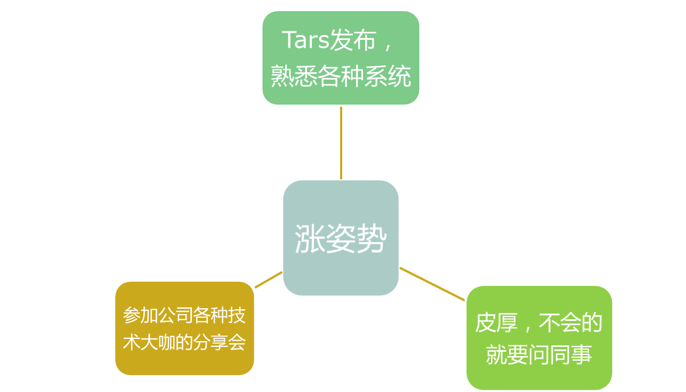
这一个月我get了什么新技能？
Notes:
1.熟悉公司各种系统，发布系统，数据库查询系统，应用配置系统等
2.积极参加公司各种大牛的技术分享会，保持对新技术的前瞻性，虽然有时候听的也很懵逼，但至少有个概念也是好的
3，get到最大的技能就是不会就要皮厚，不要觉得自己问的很low,不懂就要问嘛，如果问的比较多，就请同事喝瓶饮料啥的 都是很好的啊
当然我遇到的程序猿都很热心，都积极帮我解决问题，在此要必须丽丽姐帮我联系北京的杨晓月，要感谢苏达鼐，带着我去找大数据平台组的张振华。。。
在携程遇到的同事都很热心，耐心。。。

Slide 16
实习总结
  自我介绍
1
  实习成果
2
  实习总结
3
  自我定位
4
  职业规划
5

Slide 17
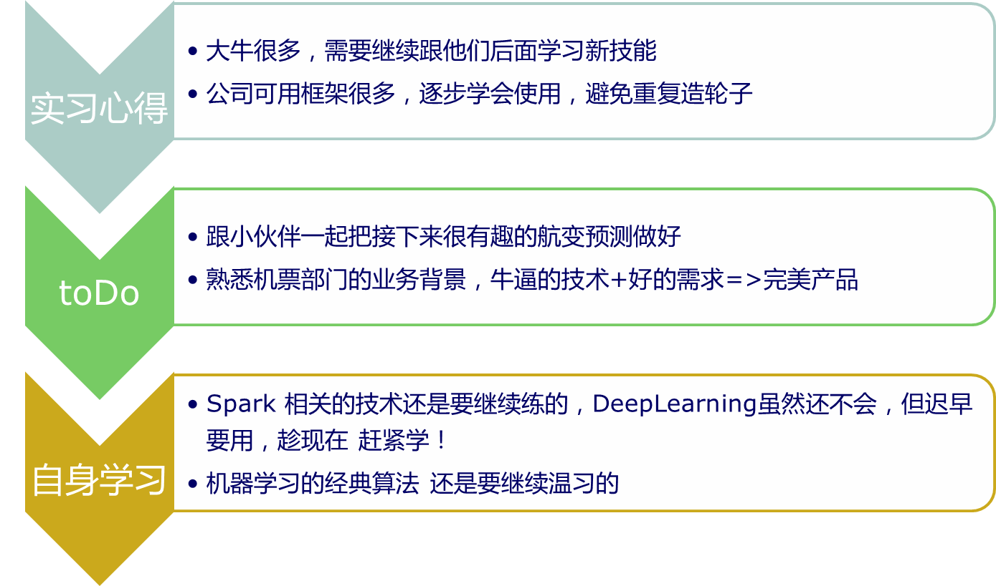
实习总结

Slide 18
自我定位
  自我介绍
1
  实习成果
2
  实习总结
3
  自我定位
4
  职业规划
5

Slide 19
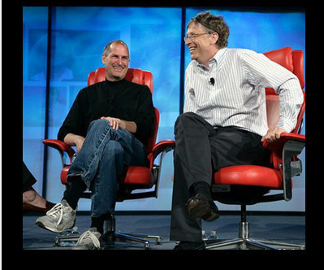
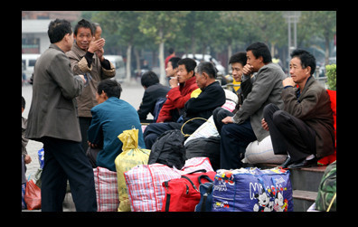
目前定位—初级算法工程师
做算法工程师是一种什么样的体验？
我以为理想中的互联网从业人员
实际中的互联网从业人员
理想中的算法工程师：提出假设->收集数据->训练模型->解释结果。
实际中的算法工程师：提出假设->收集数据->预处理->预处理->训练模型->调试->调试->重新收集数据->预处理->收集更多数据->调试->调试->调试->…->放弃（beta0.1出炉）

Slide 20
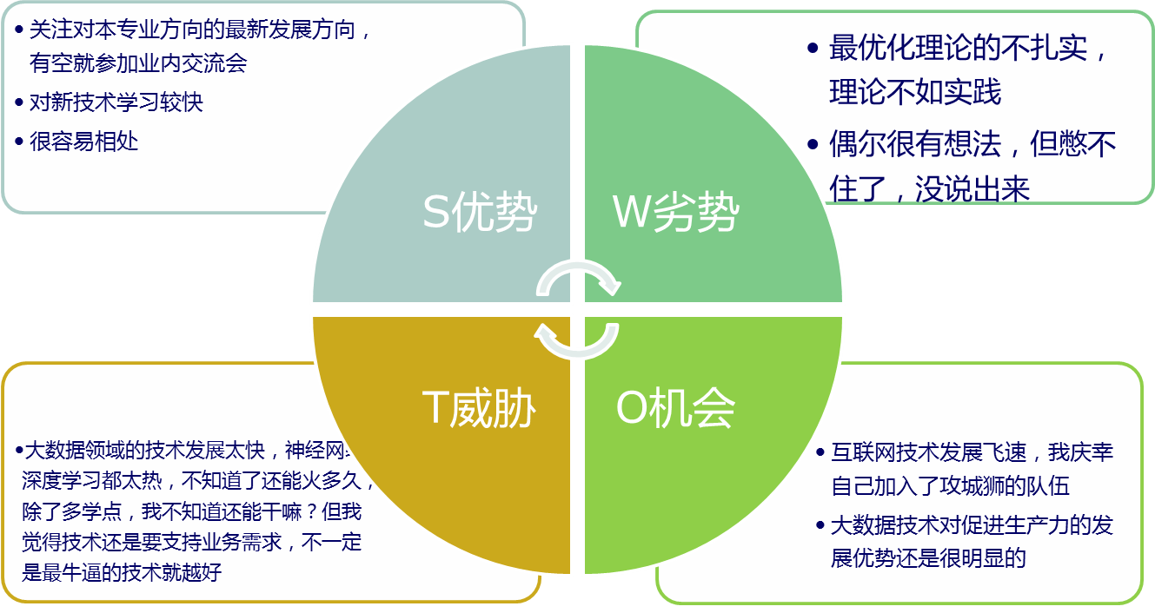
自我定位(SOWT)
Notes:
人生的历程，无非是从一个定位跳到另一个定位。自己心里要有一杆秤，知道自己是谁，在哪个位置，不要迷失了方向，一山总有一山高，谦虚谨慎，可以避免很多风险。
100分的程序员不会闷头干活，知道自己的定位和团队期望!
有了清晰的定位，合理的计划，你唯一还需要的，就是执行力，将一件件计划上的事情变成现实。
空有其他的，没有执行力，基本没有成功的希望，顶多余下本文开头的那段愤然：“或许当年我把事情做完，我也会成功”。

Slide 21
职业规划
  自我介绍
1
  实习成果
2
  实习总结
3
  自我定位
4
  职业规划
5

Slide 22
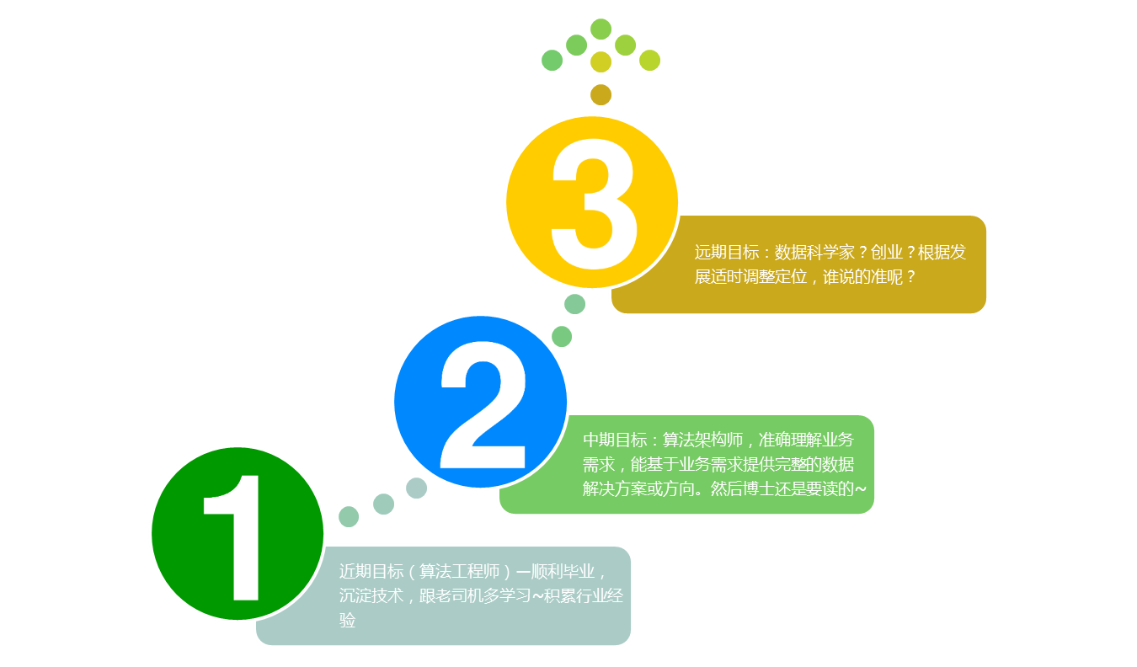
职业规划—数据民工的进阶之路
Notes:
梦想是要有的 ，万一实现了呢？

Slide 23
遇见携程
谢谢您出席我的答辩
Q&A
--机票研发部·结算财报组
汪政

